Slide 1
Raadsinformatieavond 11 mei 2022 Schulddienstverlening

Slide 2
BAS
Budget – Advies – Schulddienstverlening
Het team bestaat uit:
11 schulddienstverleners
4 medewerkers budgetbeheer
2 administratief medewerkers
1 coördinator

Slide 3
PRAKTIJK 1
Crisissituatie:
Oktober 2019: Een gezin met 2 kinderen, 3e kindje op komst. Het gezin is afgesloten van energie en meldt zich bij ons. Zowel meneer als mevrouw hebben psychische problemen en hebben hieraan gewerkt. Ze hebben hun financiën “geparkeerd”, post is niet meer opengemaakt, e-mail wordt niet gelezen. De totale schuldenlast is bijna € 30.000,00 verdeeld over ruim 50 schuldeisers. Er is beslag gelegd door schuldeisers. Meneer en mevrouw zijn beide volledig arbeidsongeschikt en ontvangen een WAO-uitkering. Ze hebben een auto.
Wat is er nodig (geweest) om deze familie te helpen?
Crisisinterventie
Nieuw energiecontract
(Spoed) budgetbeheer
Bijzondere bijstand
Stabilisatie
Inzet vrijwilliger
Schuldregeling
Saneringskrediet
Verkoop auto
Bewindvoering
WSNP
Babypakket
Hulp bij het zoeken naar werk
Budget coaching
Duurzame financiële dienstverlening
Afronding boekhouding
Nieuwe boekhouder
BBZ levensonderhoud
BBZ saneringskrediet
Hulp van Sociaal Raadslieden
Hulp van Sociaal Team
Herfinanciering
Betalingsregeling
Intake
Doorverwijzing naar huisarts
Overig

Slide 4
PRAKTIJK 1
Crisissituatie:
Situatie nu:
Het gezin heeft momenteel alleen nog een saneringskrediet waar ze op afbetalen.
Budgetbeheer bleek onvoldoende om hen structureel te helpen, ze staan nu onder beschermingsbewind.
Crisisinterventie
Nieuw energiecontract
(Spoed) budgetbeheer
Bijzondere bijstand
Stabilisatie
Inzet vrijwilliger
Schuldregeling
Saneringskrediet
Verkoop auto
Bewindvoering
WSNP
Babypakket
Hulp bij het zoeken naar werk
Budget coaching
Duurzame financiële dienstverlening
Afronding boekhouding
Nieuwe boekhouder
BBZ levensonderhoud
BBZ saneringskrediet
Hulp van Sociaal Raadslieden
Hulp van Sociaal Team
Herfinanciering
Betalingsregeling
Intake
Doorverwijzing naar huisarts
Overig

Slide 5
PRAKTIJK 2
Een vrijwilliger geeft bijles aan één van de kinderen binnen een gezin en concludeert dat er grote financiële problemen zijn. Zij is degene die de ouders overtuigt een aanmelding voor schuldhulpverlening te doen:
Vader en moeder hebben 4 minderjarige kinderen. Meneer is ondernemer en verdient goed. De boekhouding is echter niet gedaan in de afgelopen jaren. Er is daarom een hoge schuld bij de Belastingdienst. Daarnaast zijn er nog 4 schuldeisers, de totale schuld bedraagt € 75.000,00.
Meneer wil ondernemer blijven.
Wat is er nodig (geweest) om deze familie te helpen?
Crisisinterventie
Nieuw energiecontract
(Spoed) budgetbeheer
Bijzondere bijstand
Stabilisatie
Inzet vrijwilliger
Schuldregeling
Saneringskrediet
Verkoop auto
Bewindvoering
WSNP
Babypakket
Hulp bij het zoeken naar werk
Budget coaching
Duurzame financiële dienstverlening
Afronding boekhouding
Nieuwe boekhouder
BBZ levensonderhoud
BBZ saneringskrediet
Hulp van Sociaal Raadslieden
Hulp van Sociaal Team
Herfinanciering
Betalingsregeling
Intake
Doorverwijzing naar huisarts
Overig

Slide 6
PRAKTIJK 2
Situatie nu:
Meneer is nog steeds ondernemer en betaalt af op het BBZ-krediet.
De ondersteuning door schuldhulpmaatje wordt afgebouwd. De hulp van Overrood loopt nog door.
Meneer heeft tegenslagen gehad met het ondernemen en het aflossingsbedrag op het saneringskrediet vanuit de BBZ is hierop aangepast. Mevrouw werkt inmiddels ook.
Crisisinterventie
Nieuw energiecontract
(Spoed) budgetbeheer
Bijzondere bijstand
Stabilisatie
Inzet vrijwilliger
Schuldregeling
Saneringskrediet
Verkoop auto
Bewindvoering
WSNP
Babypakket
Hulp bij het zoeken naar werk
Budget coaching
Duurzame financiële dienstverlening
Afronding boekhouding
Nieuwe boekhouder
BBZ levensonderhoud
BBZ saneringskrediet
Hulp van Sociaal Raadslieden
Hulp van Sociaal Team
Herfinanciering
Betalingsregeling
Intake
Doorverwijzing naar huisarts
Overig

Slide 7
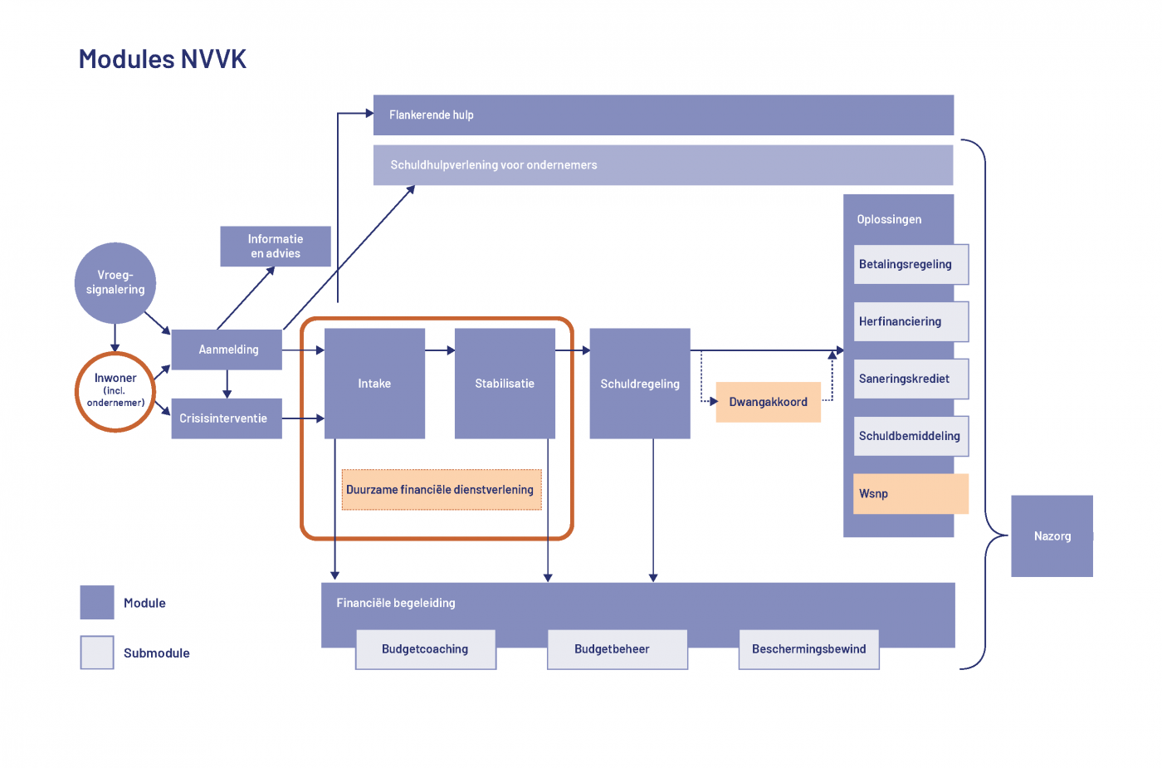
Wat is schulddienstverlening (NVVK)

Slide 8
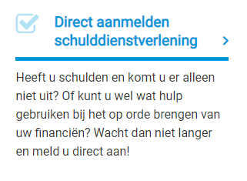
Aanmelden
Maandag t/m vrijdag 8.00 – 17.00 uur
030-6929500
NAW-gegevens en BSN-nummer bij de hand houden.
Via contactformulier op de website:
www.rsdkrh.nl/schulden
Ook voor bewindvoerders/
hulpverleners

Slide 9
Vroegsignalering
Eigen huisstijl
Huisbezoeken in teams:
Consulent schuldhulpverlener SDV
Medewerker Sociaal Team (per wijk)
Als inwoner al bekend is bij Sociaal Team dan wordt met het Sociaal Team besproken wie het signaal oppakt.

Slide 10
Marketingcampagne

Slide 11
Opmerkingen/vragen

